Slide 1
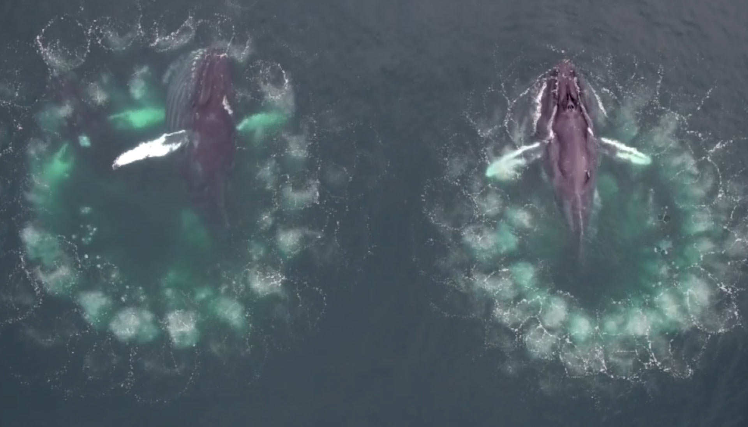
演化式計算
基於WOA的MLP Regressor 超參數優化
國立台北科技大學
自動化科技研究所
111618023 胡晉嘉

Slide 2
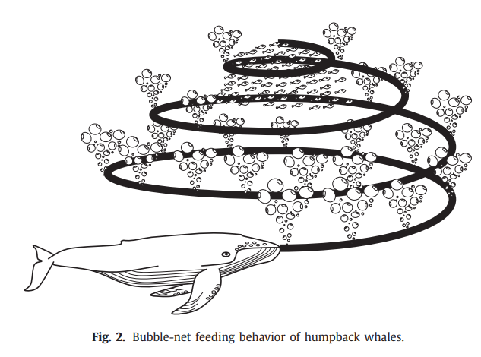
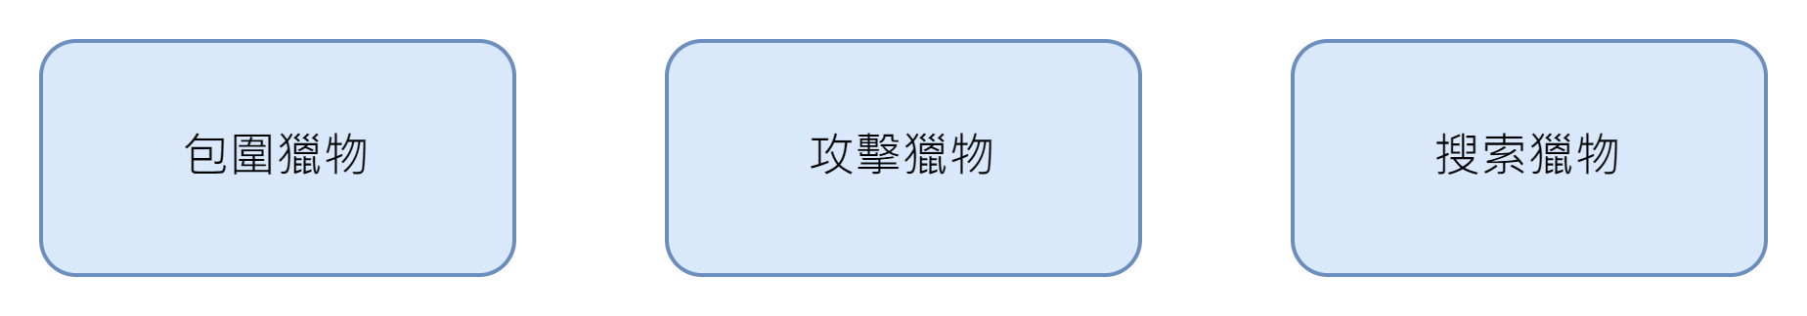
Whale Optimization Algorithm (WOA)[1]
WOA是一個模擬座頭鯨搜尋獵物與捕食獵物過程的演算法:
包圍獵物
慢慢靠近獵物以包圍獵物
攻擊獵物
以泡泡網攻擊並捕獲獵物(如右圖)
搜索獵物
遠離當前最佳解(獵物)，以尋找新的獵物。

Slide 3




Whale Optimization Algorithm (WOA)
搜索獵物
攻擊獵物
包圍獵物

Slide 4
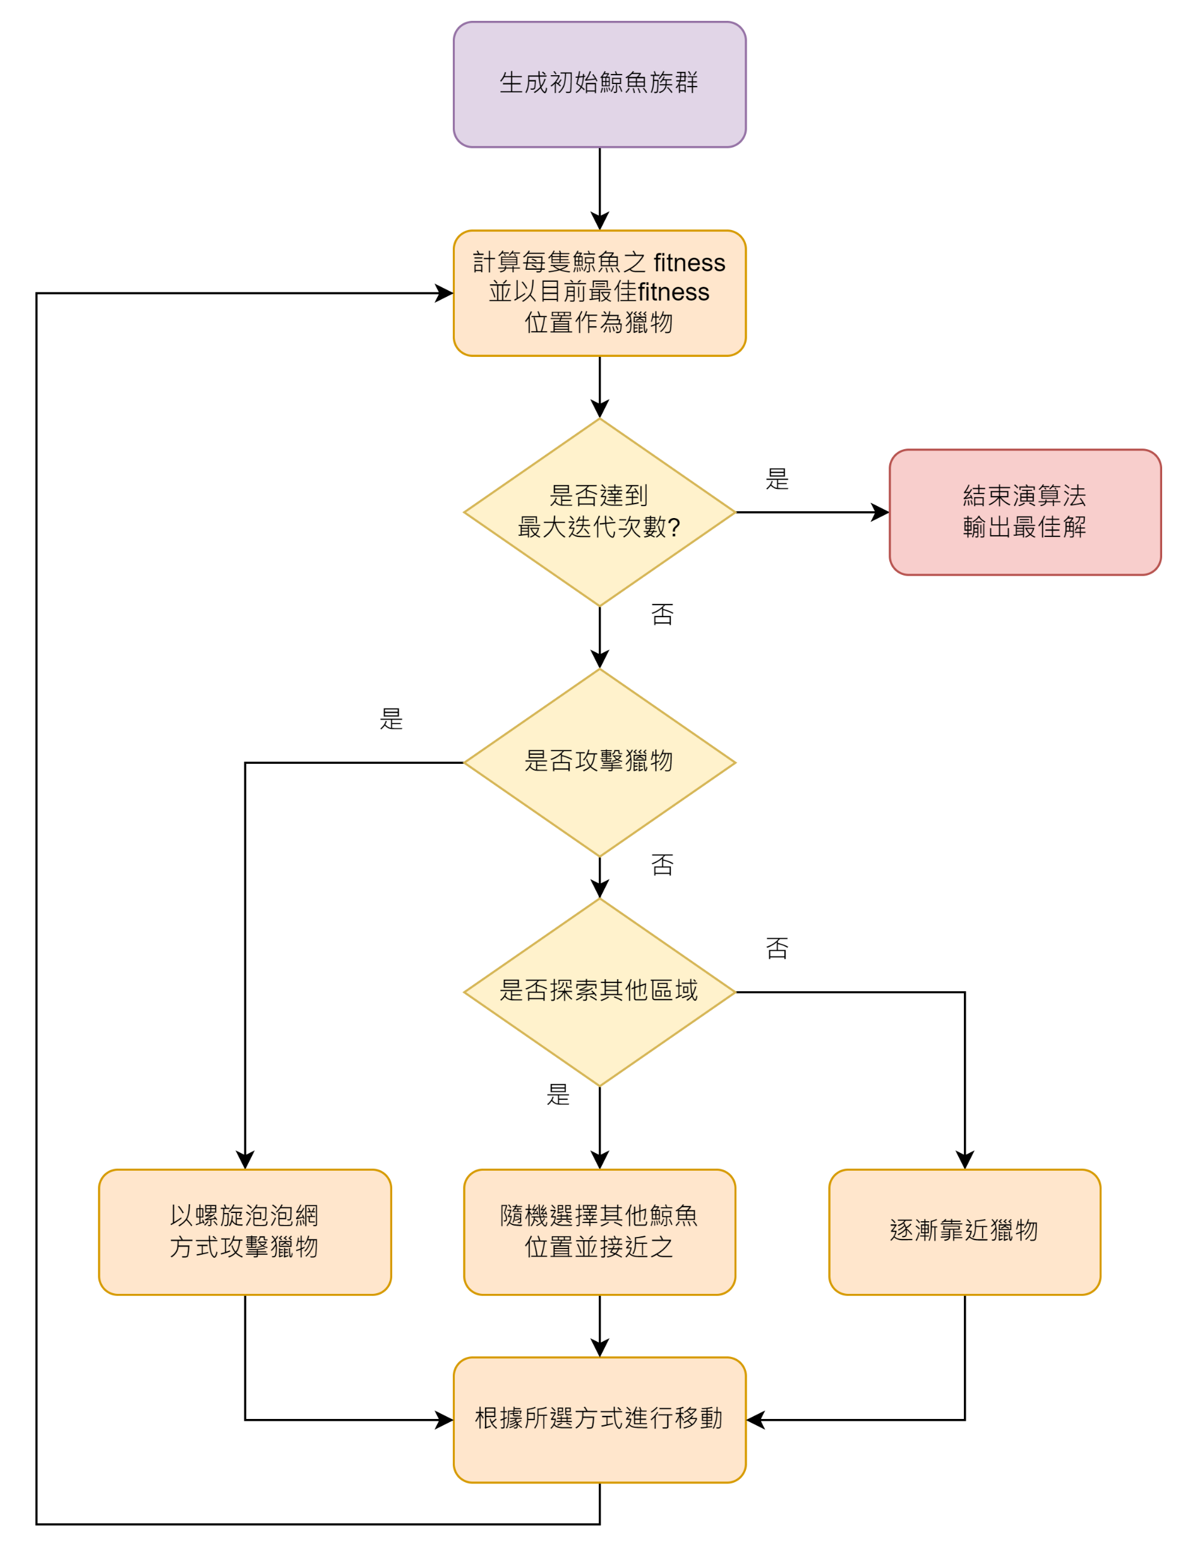
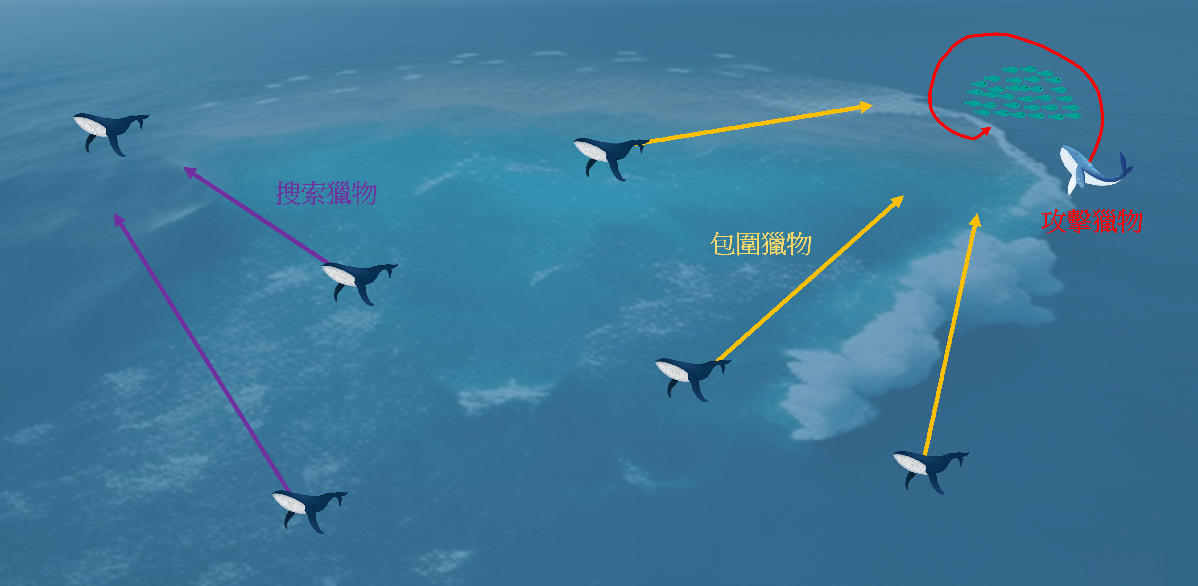
Whale Optimization Algorithm (WOA)

Slide 5
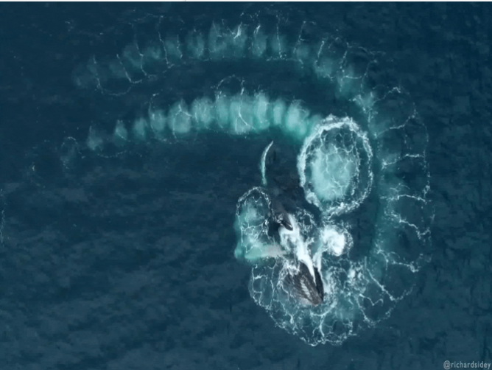
Bubble-net feeding behavior
透過逐漸縮小的泡泡網，將魚群集中在小範圍後一網打盡

Slide 6
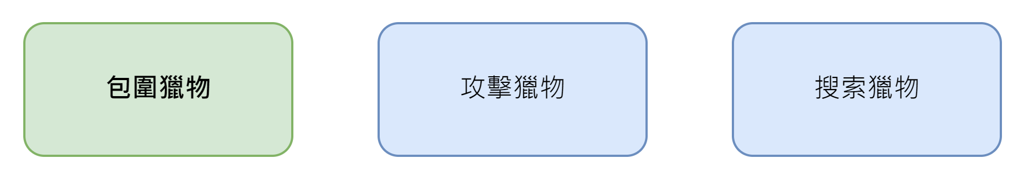
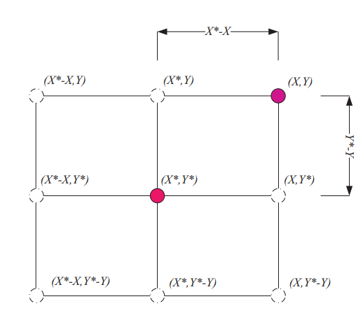
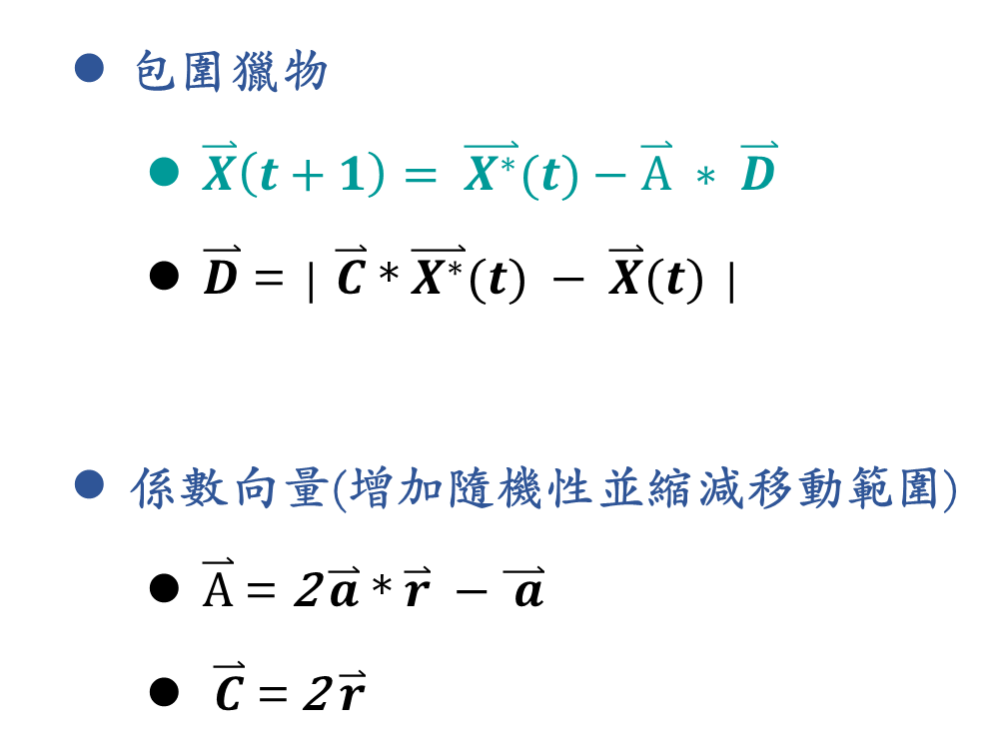
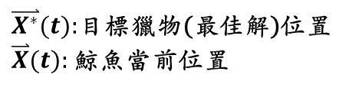
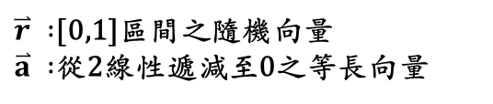
Position update’s Equation
包圍獵物
$\overset{⃑}{X}\left(t+1\right)= \overset{⃑}{X^{∗}}(t)−\overset{⃑}{A} ∗ \overset{⃑}{D}$
$\overset{⃑}{D}$ = | $\overset{⃑}{C}$ * $\overset{⃑}{X^{∗}}(t) − \overset{⃑}{X}(t)$ |
係數向量(增加隨機性並縮減移動範圍)
$\overset{⃑}{A}$ = 2 $\overset{⃑}{a}$ * $\overset{⃑}{r} −\overset{⃑}{ a}$
$\overset{⃑}{C}$ = 2 $\overset{⃑}{r}$
使鯨魚靠近目標獵物
鯨魚與目標獵物間距離
$\overset{⃑}{X^{∗}}(t):$目標獵物(最佳解)位置
$\overset{⃑}{X}(t):$ 鯨魚當前位置
A在[-a,a]之間
C在[0,2]之間
$\overset{⃑}{r} :$[0,1]區間之隨機向量
$\overset{⃑}{a} :$從2線性遞減至0之等長向量

Slide 7
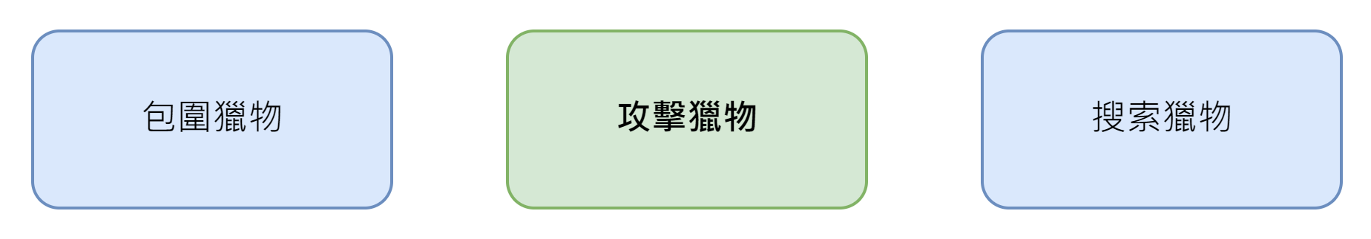
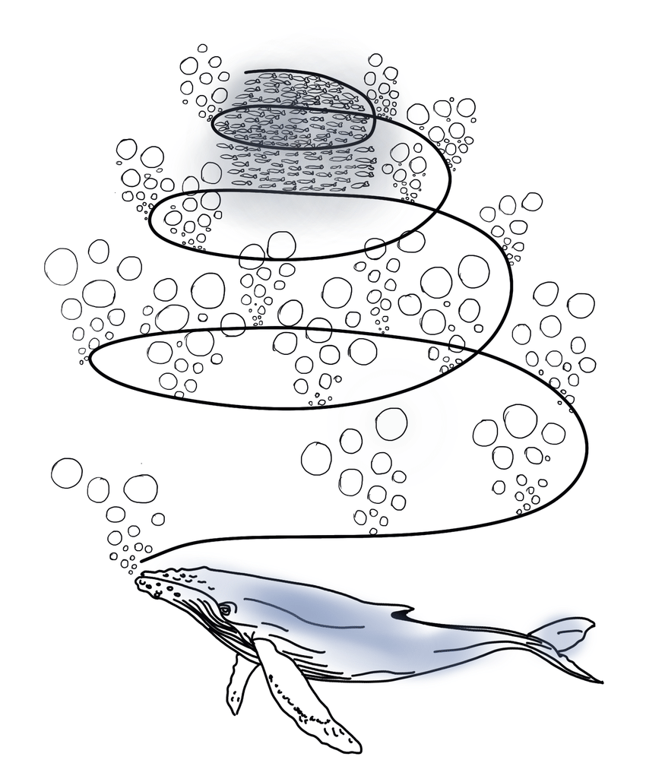
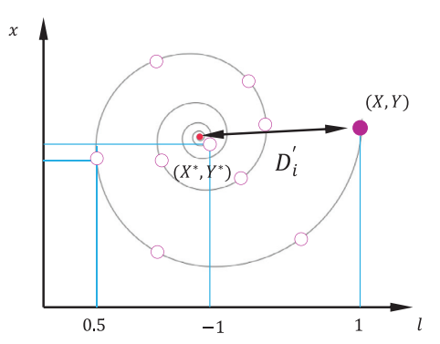
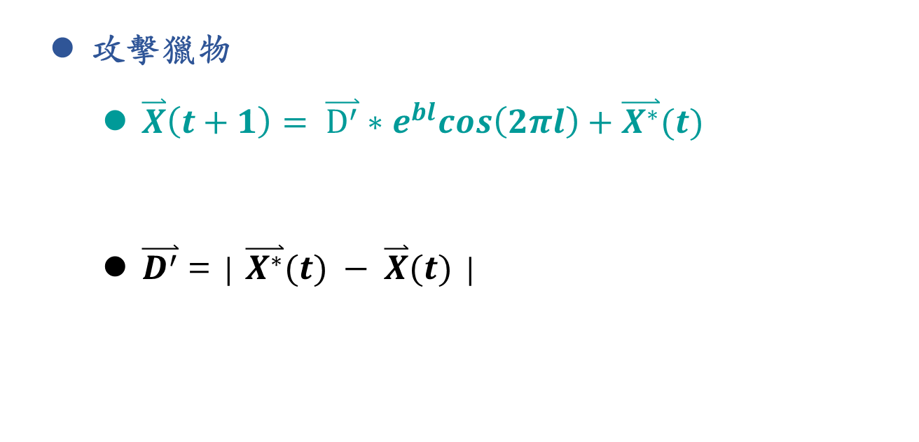
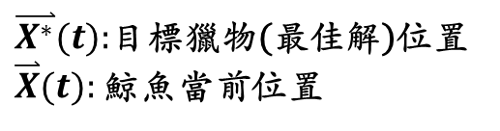
Position update’s Equation
攻擊獵物
$\overset{⃑}{X}\left(t+1\right)= \overset{⃑}{D^{′}}∗e^{bl}cos\left(2πl\right)+\overset{⃑}{X^{∗}}(t)$
$\overset{⃑}{D^{′}}$ = | $\overset{⃑}{X^{∗}}(t) − \overset{⃑}{X}(t)$ |
泡泡網攻擊
b : 螺旋係數，常為1
l : [1,-1]間之隨機數
鯨魚與目標獵物間距離
$\overset{⃑}{X^{∗}}(t):$目標獵物(最佳解)位置
$\overset{⃑}{X}(t):$ 鯨魚當前位置

Slide 8
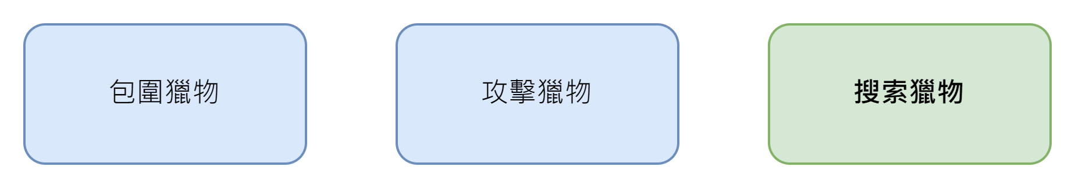
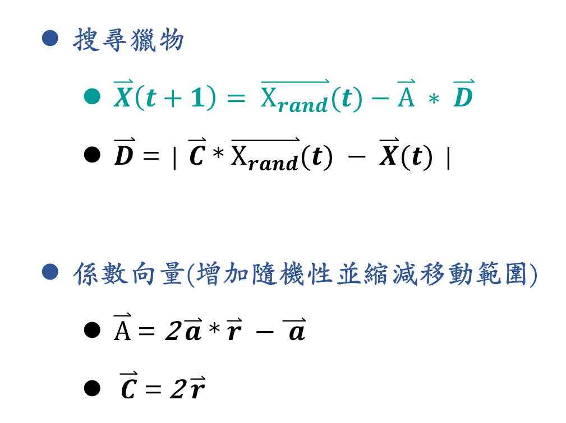
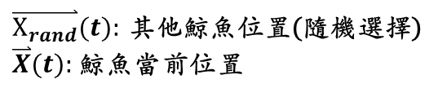
Position update’s Equation
搜尋獵物
$\overset{⃑}{X}\left(t+1\right)= \overset{⃑}{X_{rand}}(t)−\overset{⃑}{A} ∗ \overset{⃑}{D}$
$\overset{⃑}{D}$ = | $\overset{⃑}{C}$ * $\overset{⃑}{X_{rand}}(t) − \overset{⃑}{X}(t)$ |
係數向量(增加隨機性並縮減移動範圍)
$\overset{⃑}{A}$ = 2 $\overset{⃑}{a}$ * $\overset{⃑}{r} −\overset{⃑}{ a}$
$\overset{⃑}{C}$ = 2 $\overset{⃑}{r}$
使該鯨魚靠近其他鯨魚(隨機選擇)
鯨魚與其他鯨魚間距離
$\overset{⃑}{X_{rand}}(t):$其他鯨魚位置(隨機選擇)
$\overset{⃑}{X}(t):$ 鯨魚當前位置
A在[-a,a]之間
C在[0,2]之間
$\overset{⃑}{r} :$[0,1]區間之隨機向量
$\overset{⃑}{a} :$從2線性遞減至0之等長向量

Slide 9
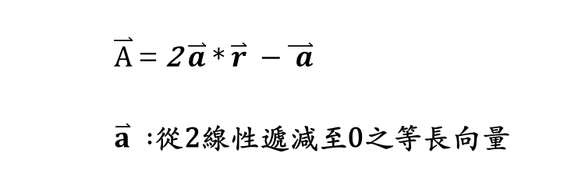
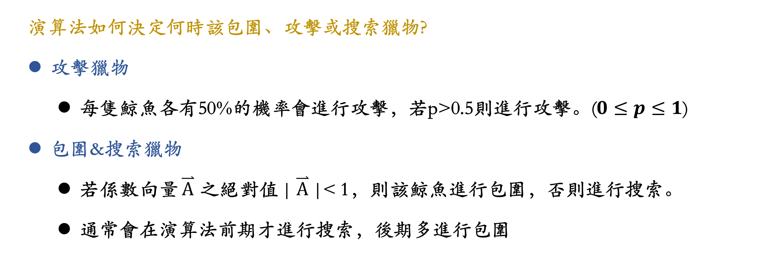
Behavior decide
演算法如何決定何時該包圍、攻擊或搜索獵物?
攻擊獵物
每隻鯨魚各有50%的機率會進行攻擊，若p>0.5則進行攻擊。($0≤p≤1$)
包圍&搜索獵物
若係數向量 $\overset{⃑}{A}$ 之絕對值 | $\overset{⃑}{A}$ |< 1，則該鯨魚進行包圍，否則進行搜索。
通常會在演算法前期才進行搜索，後期多進行包圍
$\overset{⃑}{A}$ = 2 $\overset{⃑}{a}$ * $\overset{⃑}{r} −\overset{⃑}{ a}$
$\overset{⃑}{a} :$從2線性遞減至0之等長向量

Slide 10
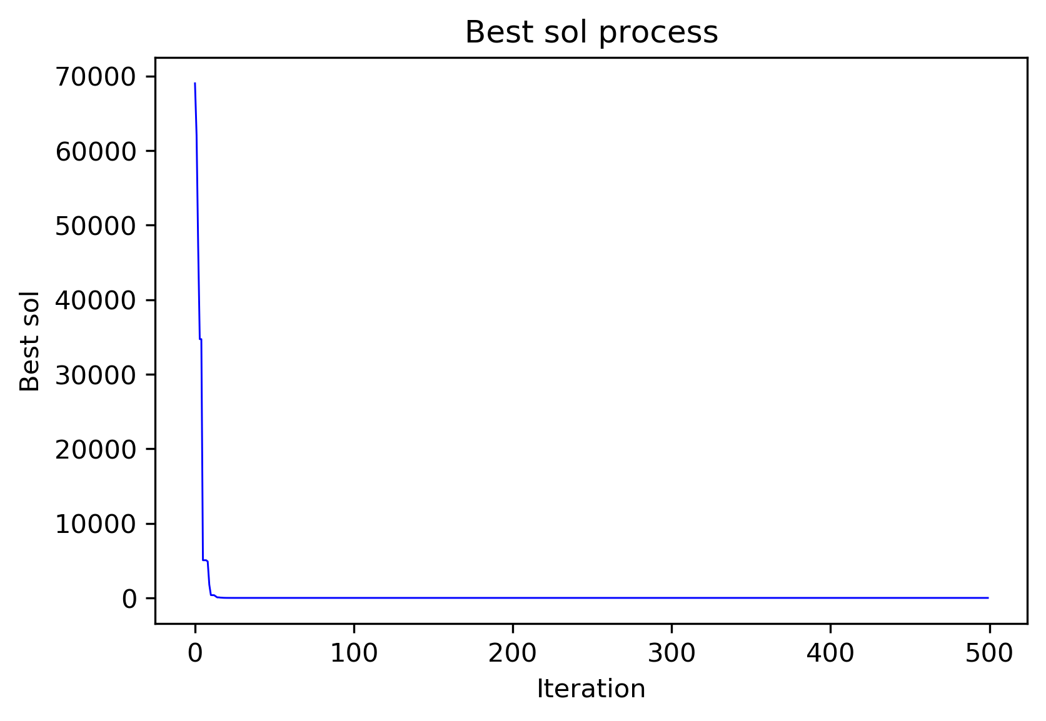
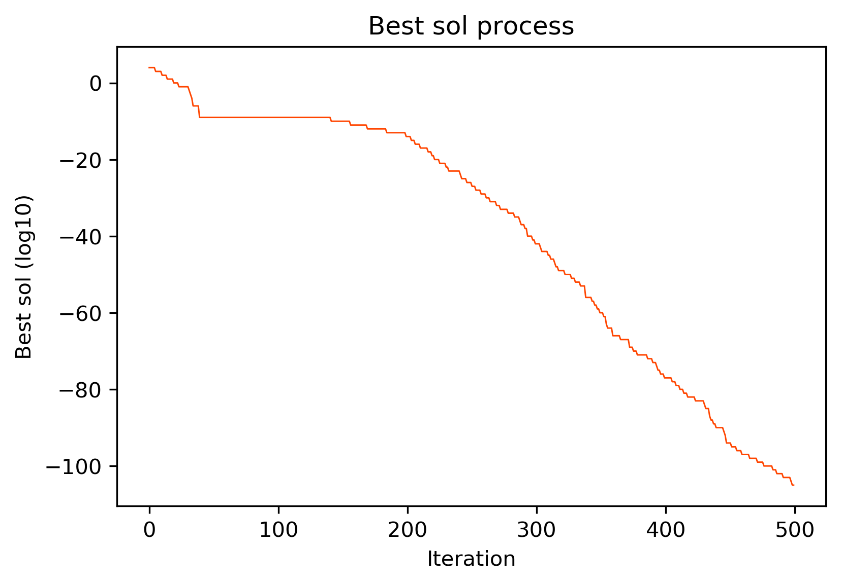
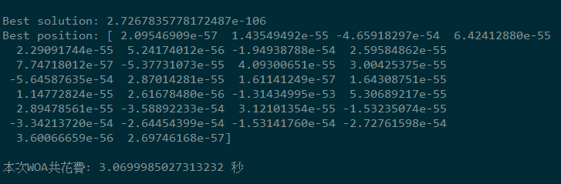
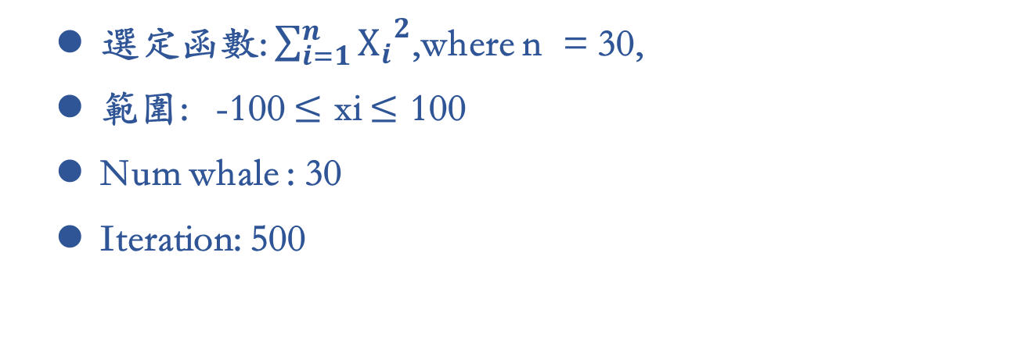
HW2 測試
選定函數: $\sum_{i=1}^{n}{{X_{i}}^{2}}$,where n = 30,
範圍: -100 $≤$ xi $≤$ 100
Num whale : 30
Iteration: 500

Slide 11
MLP Regressor 超參數優化

Slide 12
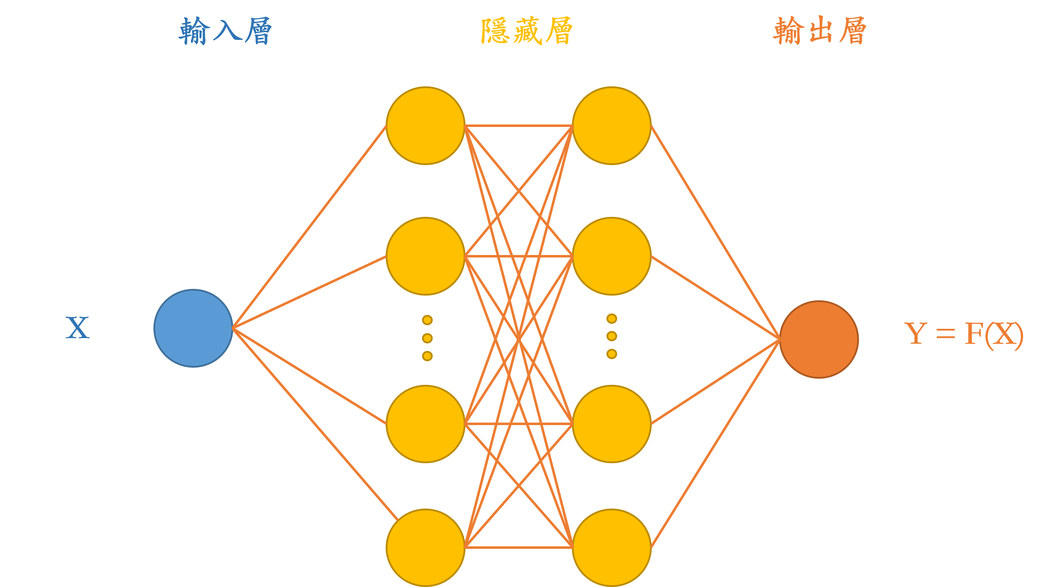
Introduction
在進行類神經網路的訓練時，超參數的選擇十分重要，對結果影響很大
但要找到好的超參數並不容易，需要花上不少時間與腦力
以往有使用grid search方法來尋找，但需要事先設定組合，且不具隨機性
故嘗試使用鯨魚演算法來尋找最好的超參數，以期望能找到最佳解

Slide 13
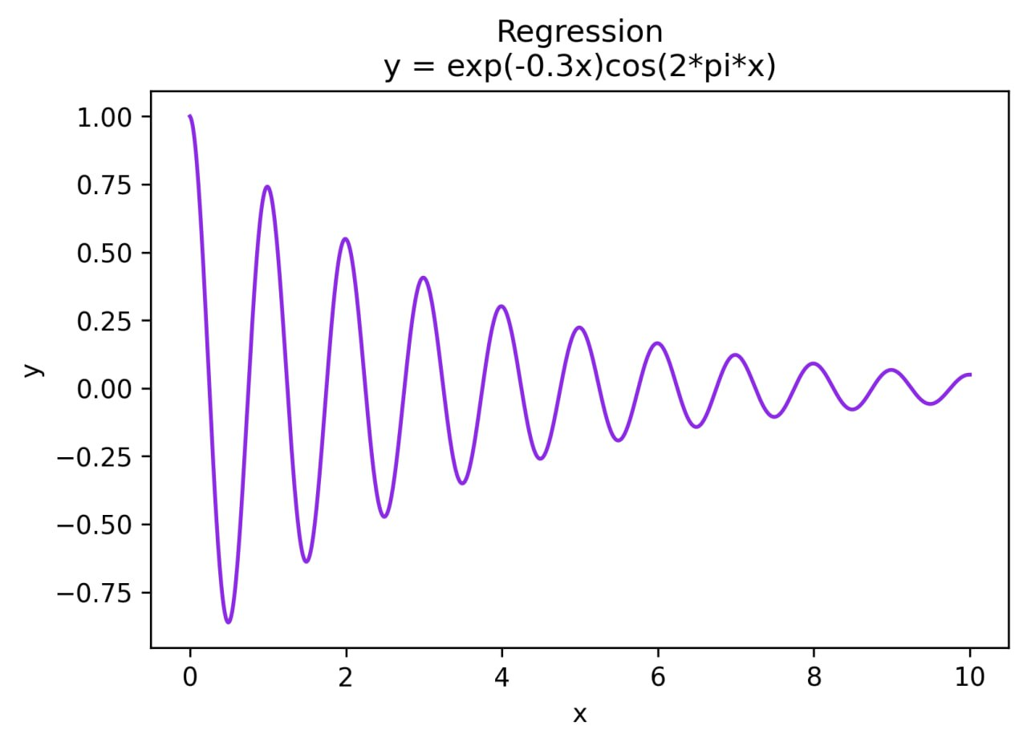
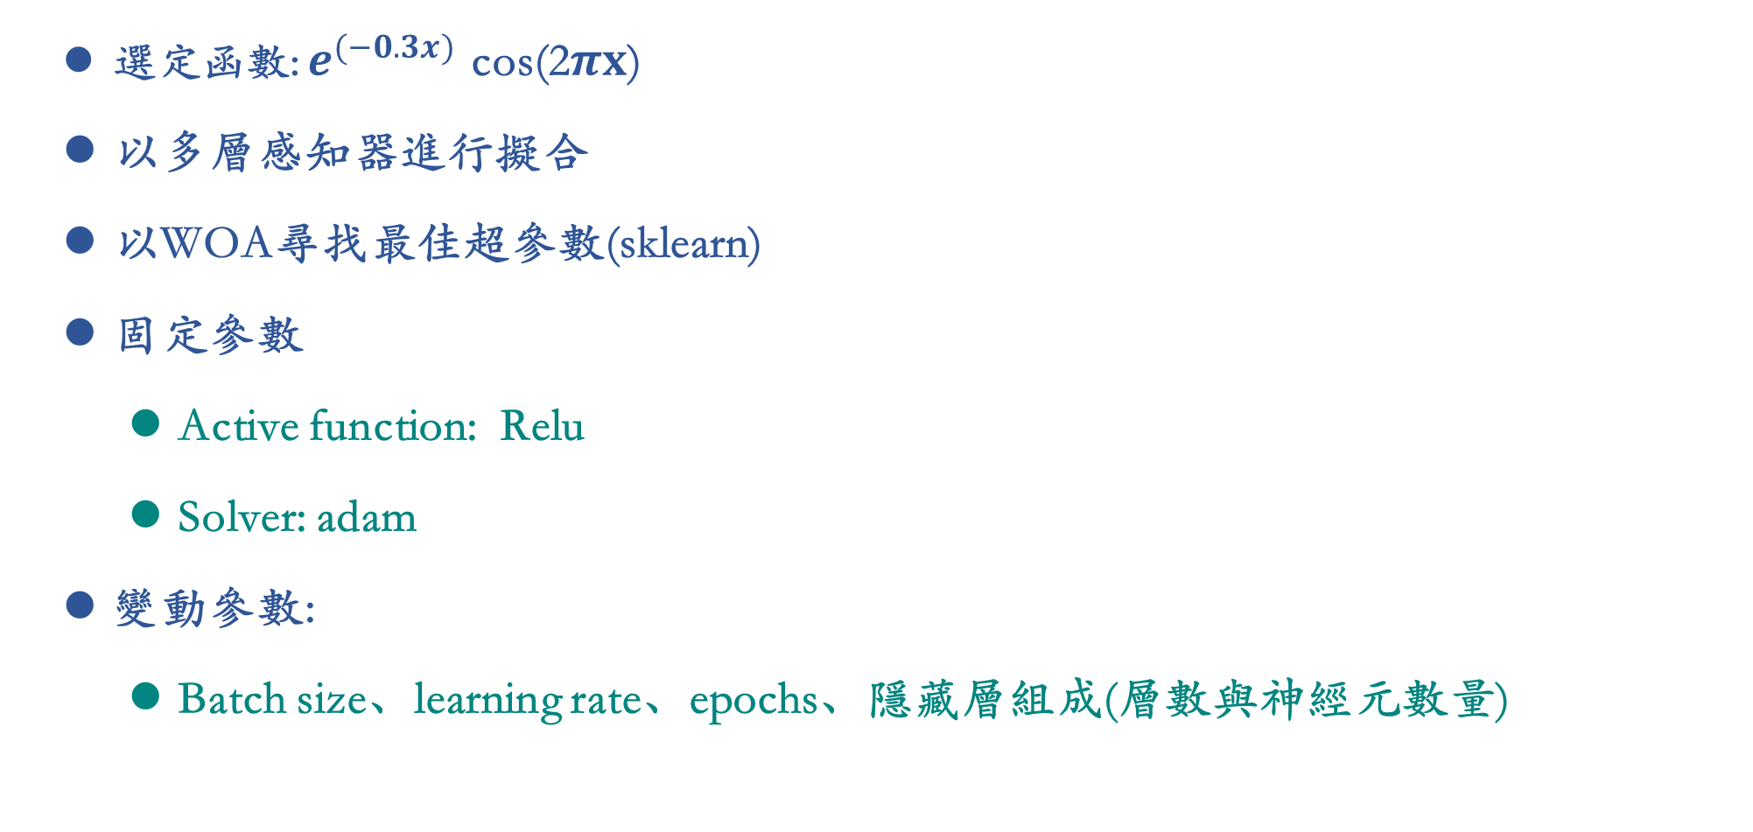
MLP Regression
選定函數: $e^{(−0.3x)}$ cos(2$πx$)
以多層感知器進行擬合
以WOA尋找最佳超參數(sklearn)
固定參數
Active function: Relu
Solver: adam
變動參數:
Batch size、learning rate、epochs、隱藏層組成(層數與神經元數量)

Slide 14
MLP超參數範圍
Batch size: [100,1000]，step = 50
Learning rate: [0.0000001,0.5]
Epochs: [1,1000], step=1
Hidden layer 層數: [1,10], step =1
單一 Hidden layer 神經元數: [0,100] ,step =5
每層各自獨立，若為負則該隱藏層不存在，正數都在前面
Ex. Whale position = [12, 45, 20, 52, 23, -4, -10, 0, -20, -4]
Hidden layer = [15, 45, 20, 55, 25]

Slide 15
WOA 相關參數
Num whale : 10
Iteration: 10
Fitness: MSE + 0.0005 * 所花時間 *因不希望訓練時間太長，故於 fitness 加入時間*
Whale position: [Batch size, Learning rate, Epochs, [Hidden layers]] ex. [300, 0.001, 500, 10, 20, 15, 40, 0, 0 , 0, -20, -10]

Slide 16
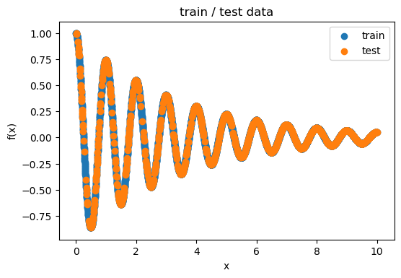
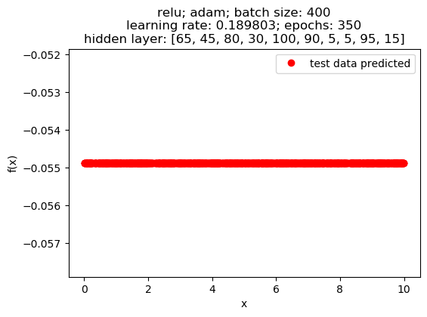
隨機產生超參數
Active function: Relu
Solver: Adam
Batch size: 400
Learning rate: 0.1898
Epochs: 350
Hidden layer : [65, 45, 80, 30, 100, 90, 5, 5, 95, 15]
MSE: 0.086 ，spent time: 11.64 秒
Fitness: 0.0866

Slide 17
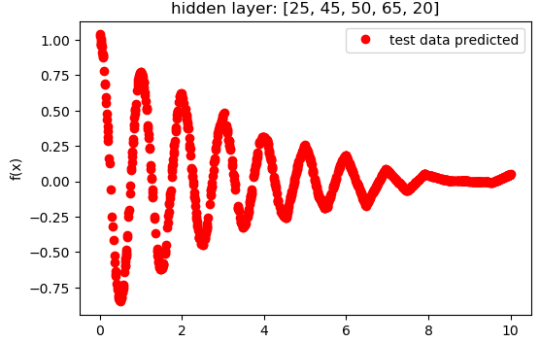
隨機產生超參數
Active function: Relu
Solver: Adam
Batch size: 600
Learning rate: 0.001452
Epochs: 850
Hidden layer : [25, 45, 50, 65, 20]
MSE: 0.0012 ，spent time: 14.22 秒
Fitness: 0.00188

Slide 18
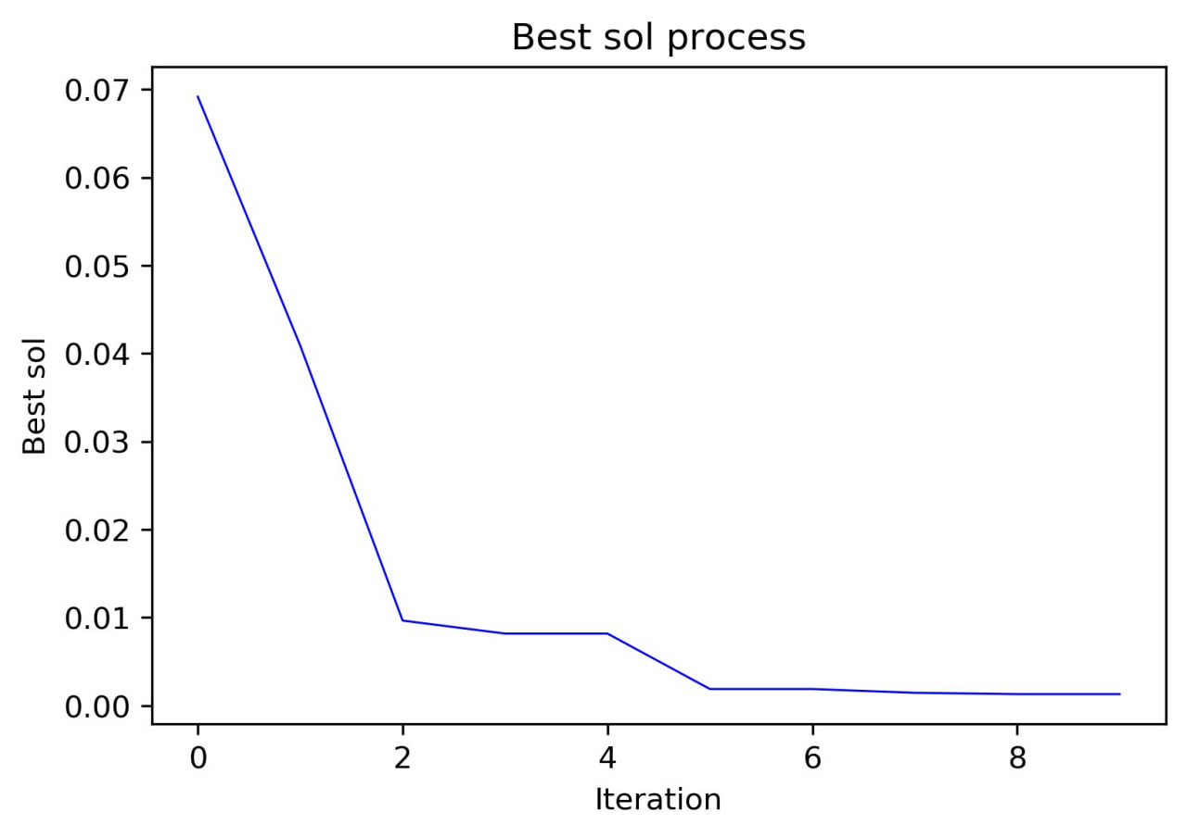
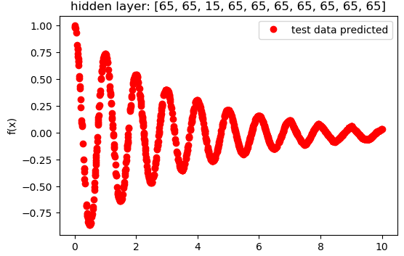
WOA找出之超參數(約1小時)
Active function: Relu
Solver: Adam
Batch size: 650
Learning rate: 0.00135
Epochs: 700
Hidden layer : [65, 65, 15, 65, 65, 65, 65, 65, 65, 65]
MSE:0.00016，spent time: 29.85 秒
Fitness: 0.00164

Slide 19
輸入層
隱藏層
輸出層
X
Y = F(X)

Slide 20
Conclusion & Improvement
結論:
相較於傳統之手動調整超參數，WOA尋找超參數的方法方便許多
雖然訓練時間會拉長，但效果十分優秀
原以為會出現隱藏層<10的選項，但似乎沒有看到
未來改進:
增加訓練時間之比重，或許可以找到更好的解
將sklearn轉為keras，縮短訓練時間，並增加族群數目和迭代次數
於初始族群加入自訂超參數，使WOA往我們想要的方向收斂

Slide 21
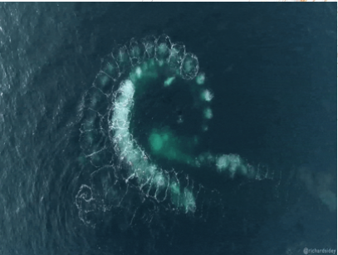
Reference
[1]Seyedali Mirjalili and Andrew Lewis, "The Whale Optimization Algorithm[J]", Advances in Engineering Software, vol. 95, 2016.
https://scikit-learn.org/stable/modules/generated/sklearn.neural_network.MLPRegressor.html#sklearn.neural_network.MLPRegressor
https://blog.cubieserver.de/2019/approximate-function-with-neural-network/

